Slide 1

ATENÇÃO CARDIOVASCULAR NOVA PROPOSTA

Slide 2

PORTARIAS
  PORTARIA GM/MS Nº 3.693, DE 17 DE DEZEMBRO DE 2021 - Altera atributos de procedimentos na Tabela de Procedimentos, Medicamentos, Órteses, Próteses e Materiais Especiais do SUS e estabelece a dedução de recurso do Bloco de Manutenção das Ações e Serviços Públicos de Saúde.
  PORTARIA GM/MS Nº 1.098, DE 12 Altera atributos de procedimentos na Tabela de Procedimentos, Medicamentos, Órteses, Próteses e Materiais Especiais do SUS e estabelece recurso financeiro do Bloco de Manutenção das Ações e Serviços Públicos de Saúde
  DE MAIO DE 2022 -
  PORTARIA GM/MS Nº 1.099, DE 12 DE MAIO DE 2022 - Institui o Programa de Qualificação da Assistência Cardiovascular - QualiSUS Cardio.
    CTA: (CGAE, DRAC, Sociedade Brasileira de Cardiologia (SBC); Sociedade Brasileira de Cirurgia Cardiovascular (SBCCV); Sociedade Brasileira de Arritmias Cardíacas (Sobrac); Sociedade Brasileira de Hemodinâmica e Cardiologia Intervencionista (SBHCI); Sociedade Brasileira de Angiologia e Cirurgia Vascular (SBACV); Departamento de Estimulação Cardíaca (DECA/SBCCV))
  PORTARIA GM/MS Nº 1.100, DE 12 DE MAIO DE 2022 - Define o 1º Ciclo do Programa de Qualificação da Assistência Cardiovascular, QualiSUS Cardio, no âmbito do Sistema Único de Saúde - SUS.

Slide 3
Serviços de AE em Cardiovascular
0801 | UNIDADE DE ASSISTENCIA DE ALTA COMPLEXIDADE CARDIOVASCULAR* | 243
0802 | CENTRO DE REFERENCIA EM ALTA COMPLEXIDADE CARDIOVASCULAR** | 55
 | TOTAL | 298

Slide 4
Serviços de AE em Cardiovascular
0803 | CIRURGIA CARDIOVASCULAR E PROCEDIMENTOS EM CARDIOLOGIA INTERVENCIONISTA | 249
0804 | CIRURGIA CARDIOVASCULAR PEDIATRICA | 70
0805 | CIRURGIA VASCULAR | 224
0806 | CIRURGIA VASCULAR E PROCEDIMENTOS ENDOVASCULARES EXTRACARDIACOS | 134
0807 | LABORATÓRIO DE ELETROFISIOLOGIA, CIRURGIA CARDIOVASCULAR E PROCEDIMENTOS DE CARDIOLOGIA INTERVENCIONISTA. | 97

Slide 5
Serviços de AE em Cardiovascular – classificação/incremento
0811 | QUALISUS CARDIO NIVEL A – 75% | 75
0812 | QUALISUS CARDIO NIVEL B – 60% | 8
0813 | QUALISUS CARDIO NIVEL C – 45% | 70
0814 | QUALISUS CARDIO NIVEL D – 30% | 38
 | CLASSIFICADOS | 191
 | NÃO CLASSIFICADOS | 58

Slide 6
Pontos Críticos
Elaboração da proposta:
sem pactuação na CIT ou Conselho
composição câmara técnica
prazo para submissão e meio de divulgação
  Pagamento por procedimento – pós pagamento
  Distorções
- aumento custos
- diminuição da produção

Slide 7
Pontos Críticos
Sistema de pontuação
produção mínima comparada
critérios de qualidade comparados com a média estadual ou nacional
  A e B cumprem a produção (C e D não cumprem)
  A e C tem IC melhor que a média estadual ou nacional (B e D pior que a média)
  D não cumprem a meta e possuem qualidade inferior, mesmo assim recebem 30% a mais por procedimento.

Slide 8

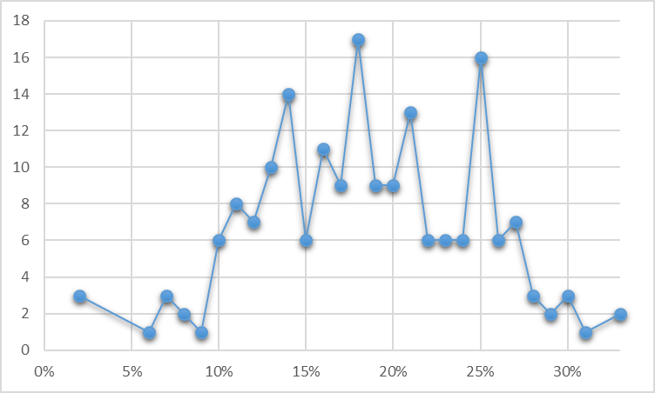
CONSTATAÇÕES - QualiSUS Cardio
Número de estabelecimentos pelo % de incremento das unidades QualiSUS Cardio
Nº DE ESTABELECIMENTOS
% DE INCREMENTO

Slide 9

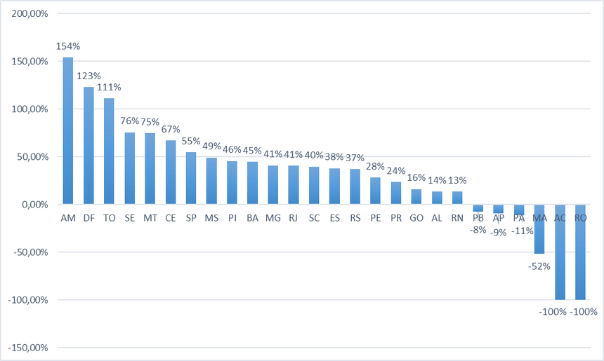
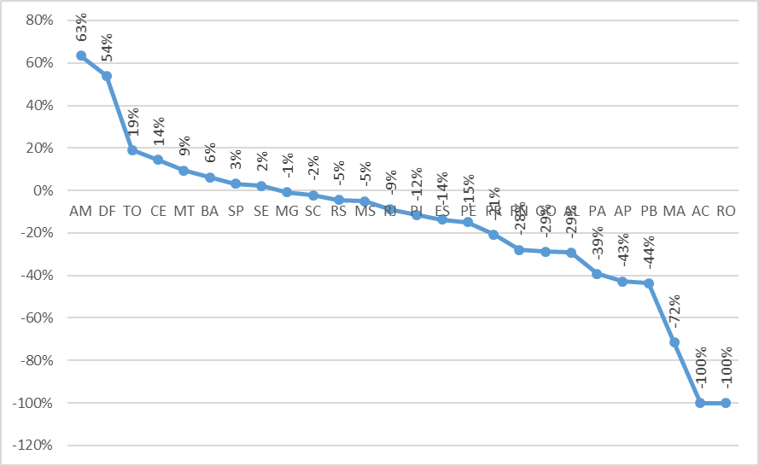

CONSTATAÇÕES - QualiSUS Cardio
AUMENTO MÉDIO DE 40% NO VALOR TOTAL DA PRODUÇÃO
DIMINUIÇÃO MÉDIA DE 7,1% NA OFERTA

Slide 10
CONSTATAÇÕES - QualiSUS Cardio
 | 2022/06 | 2022/07 | 2022/08 | 2022/09 | 2022/10 | 2022/11 | 2022/12 | 2023/01 | 2023/02 | 2023/03
Total | R$ 13.638.891,34 | R$ 29.163.969,96 | R$ 36.746.721,31 | R$ 54.884.278,62 | R$ 74.884.313,59 | R$ 74.811.715,52 | R$ 79.848.116,67 | R$ 75.404.419,52 | R$ 72.513.960,65 | R$ 85.430.460,37

Slide 11

PROPOSTAS
Revogação e alterações de portarias
  PORTARIA GM/MS Nº 3.693, DE 17 DE DEZEMBRO DE 2021 - Altera atributos de procedimentos na Tabela de Procedimentos, Medicamentos, Órteses, Próteses e Materiais Especiais do SUS e estabelece a dedução de recurso do Bloco de Manutenção das Ações e Serviços Públicos de Saúde.
    Alterar - os 12 procedimentos com os valores reduzidos nesta portaria retornam aos valores anteriores
  PORTARIA GM/MS Nº 1.099, DE 12 DE MAIO DE 2022 - Institui o Programa de Qualificação da Assistência Cardiovascular - QualiSUS Cardio.
    Revogar
  PORTARIA GM/MS Nº 1.100, DE 12 DE MAIO DE 2022 - Define o 1º Ciclo do Programa de Qualificação da Assistência Cardiovascular, QualiSUS Cardio, no âmbito do Sistema Único de Saúde - SUS.
    Revogar

Slide 12

PROPOSTAS
  OPME (3.693/21) - Retorno do valor das 12 OPME reduzidas, incluindo marcapasso, entre outros;
  Reajuste dos 14 procedimentos contemplados na Tabela SUS;
  Revisar a política de Alta Complexidade em Cardiovascular – 120 dias;
  Incorporação da Tecnologia Implante Percutâneo de Válvula Aórtica - TAVI

Slide 13
SITUAÇÃO ATUAL | SITUAÇÃO PRETENDIDA
OPME - 12 Procedimentos com valor de tabela SUS reduzidos (Portaria nº 3.693/21) | OPME - 12 Procedimentos com valores anteriores a portaria (3.693/21)
Incrementos do Programa QualiSUS Cardio por nível de habilitação (75%, 60%, 45% e 30%) | Revisar a política de alta complexidade em Cardiovascular Reajuste dos 14 procedimentos na Tabela SUS
Forma de financiamento: FAEC | Forma de financiamento: FAEC

Slide 14


